Slide 1
Разработка алгоритма обработки естественного языка при помощи машинного обучения с использованием нейросетей BERT
Научный руководитель: Н.А. Прокопьев
Студент: С.С. Саидмуродов, 09-852

Slide 2
Зачем нам пунктуация?
Обычно результат работы алгоритмов распознавания речи – текст без пунктуации
Наличие пунктуаций:
Влияет на восприятие текста
Улучшает работу таких алгоритмов обработки естественного языка как:
Машинный перевод
Анализ тональности текста
Извлечение информации

Slide 3
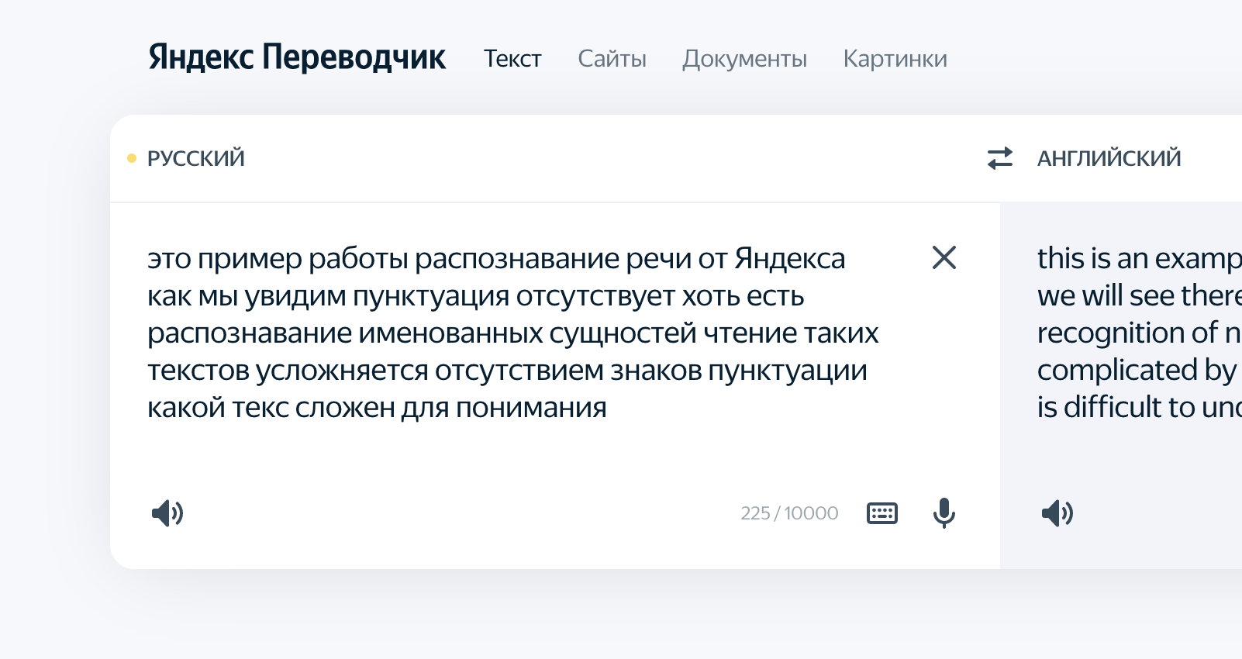
Automatic Speech Recognition (ASR) → теряем пунктуацию

Slide 4
Цели:
Реализация программного обеспечения для восстановления знаков пунктуации в тексте
Задачи:
Изучение предметной области машинного обучения и нейронных сетей
Анализ существующих подходов к обработке естественного языка
Экспериментальная реализация алгоритма
Разработка модели восстановления пунктуации
Тестирование по результатам обучения модели

Slide 5
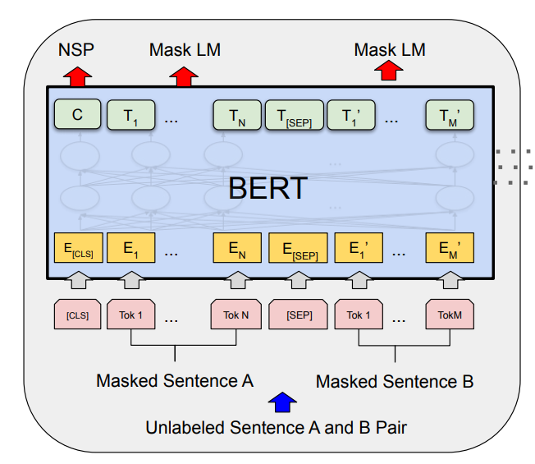
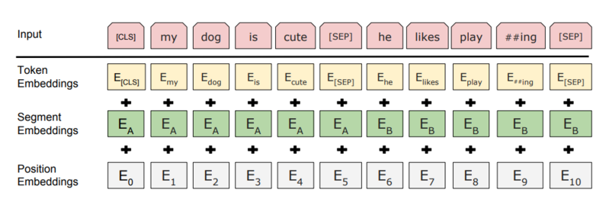
Анализ существующих походов
Акустическая и языковая модели
Bidirectional Encoder Representations from Transformers (BERT)

Slide 6
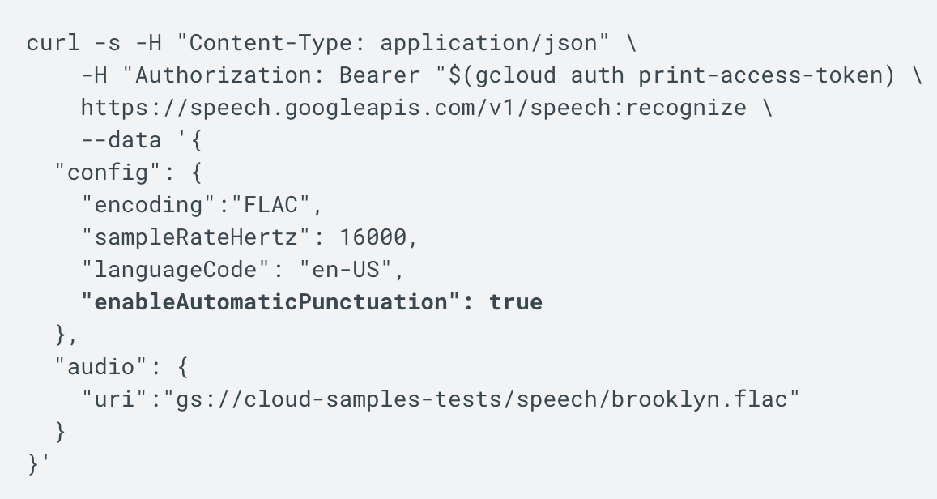
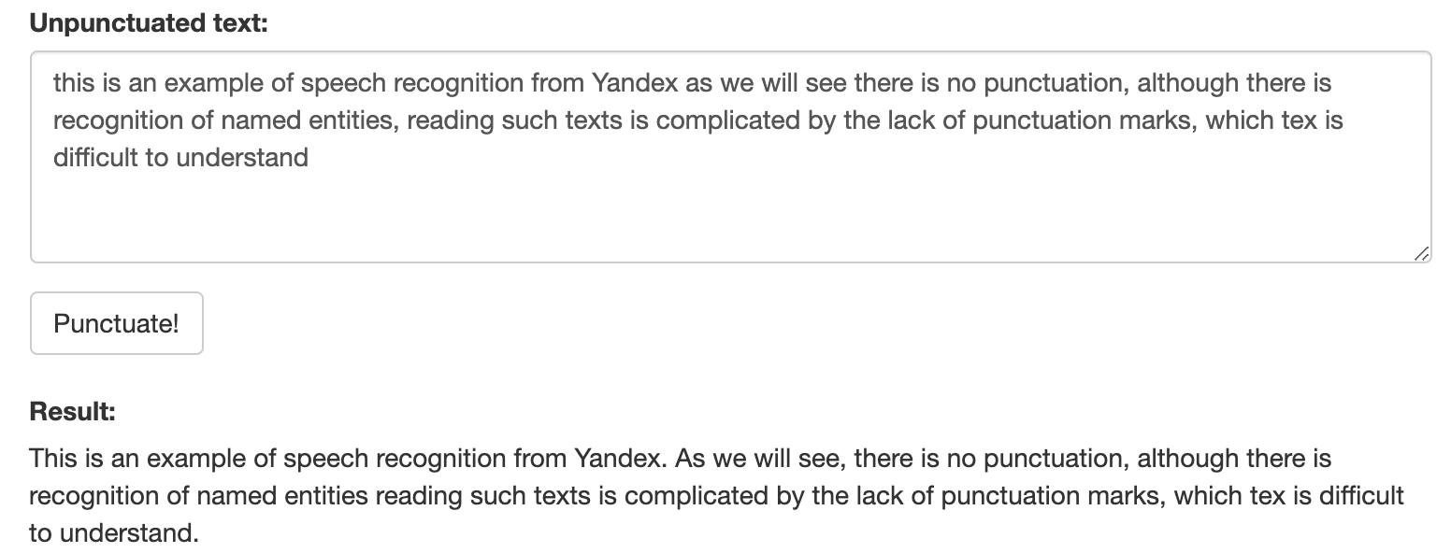
Аналоги
Google Speech-To-Text API
NeMo PunctuationCapitalizationModel
Punctuator

Slide 7
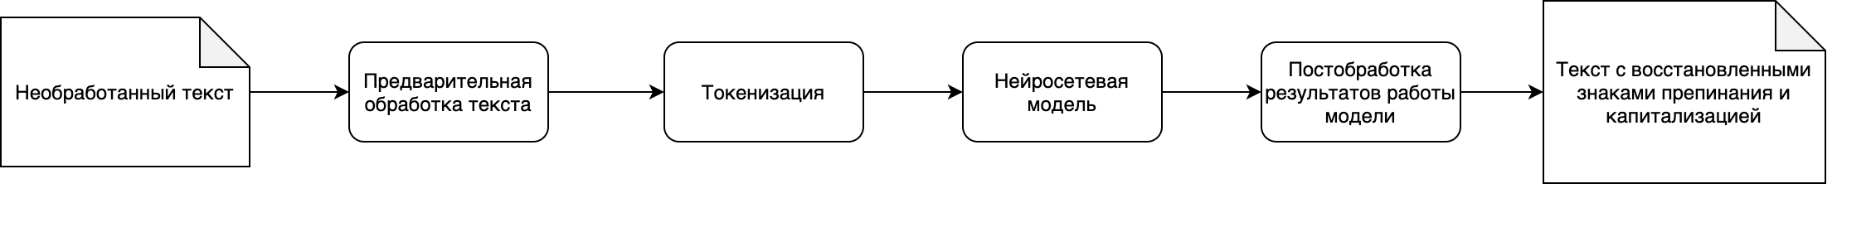
Конвейер обработки данных

Slide 8
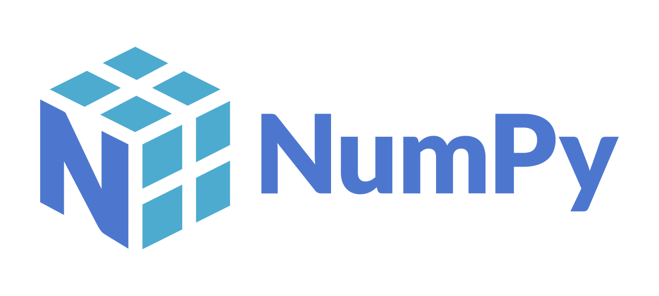




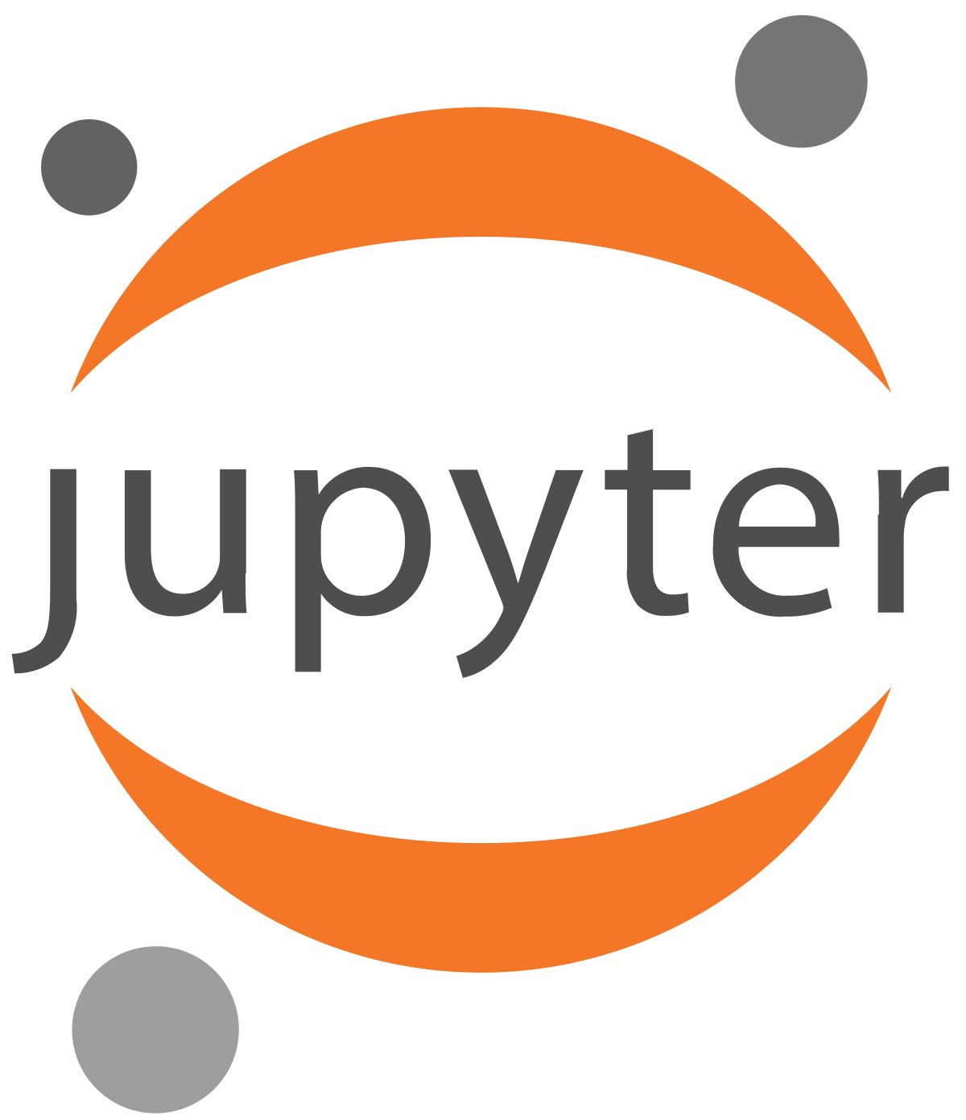
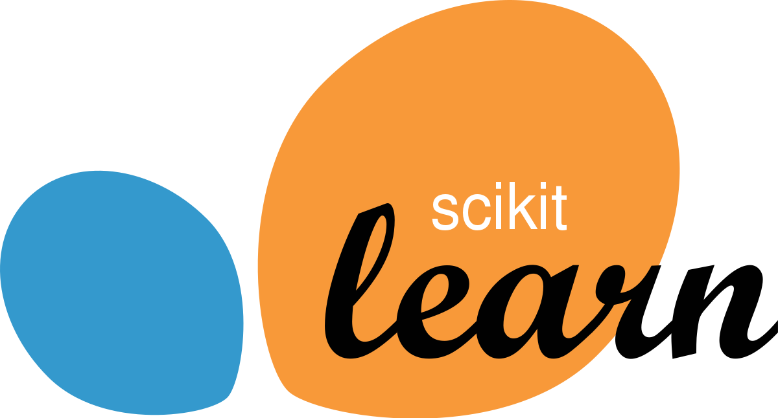
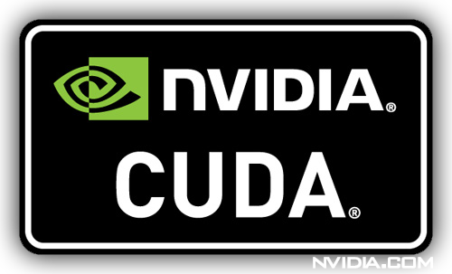
Инструменты разработки

Slide 10
Заключение
В ходе работы была разработана платформа для обучения нейронной сети и была выявлена возможность обучения нейросетевой модели восстановления знаков пунктуации.
Для дальнейшего улучшения результатов работы модели, необходимо большее количество данных и усложнение архитектуры модели, что приведет к увеличению вычислительной сложности

